Slide 1
Google Earth Engine 3.
Open source GIS
2023.05.10.
Bede-Fazekas Ákos

Slide 2
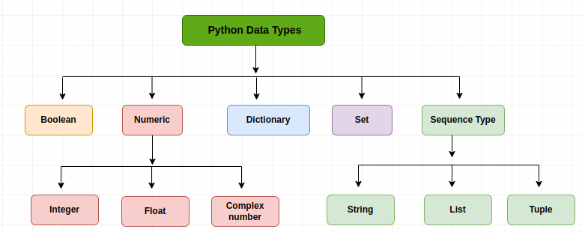
Változóinformációk megjelenítése a kliens gépen
kliensoldali változók: szám, szöveg, lista, szótár stb.
kliensoldali változókról könnyen lekérhetjük a legfőbb információkat
hiszen a változók tartalma a mi számítógépünkön van
típus lekérése:
type()
legfőbb információk lekérése:
változónév+Enter
vagy print()
egyszerűbb változók (mint amiket tanultunk) esetén a legfőbb információk gyanánt a változó teljes tartalmát megkapjuk

Slide 3
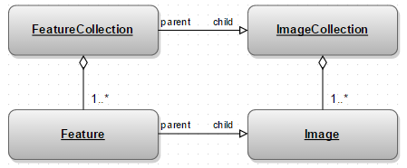
Változóinformációk megjelenítése a kliens gépen
GEE esetén minden változó értéke a szerveren tárolódik
mi csak egyfajta parancsikont/hivatkozást kapunk hozzá
az adattípusok speciális, GEE által definiált típusok (megnézhetjük a type()-pal)
változónév+Enter: típust és a memóriacímet kapjuk vissza
a print() kliensoldali függvény
ha belenézünk print()-tel a változóba, akkor sem látjuk a tartalmát
hanem az előállítási lépések (~függvényhívások) sorozatát
getInfo()
kulturált formában, megjeleníthető módon visszaadja a szerveroldali változó legfontosabb tulajdonságait szótárként
vagy tartalmát (egyszerűbb típusoknál – ee.String, ee.Number, ee.List)

Slide 4
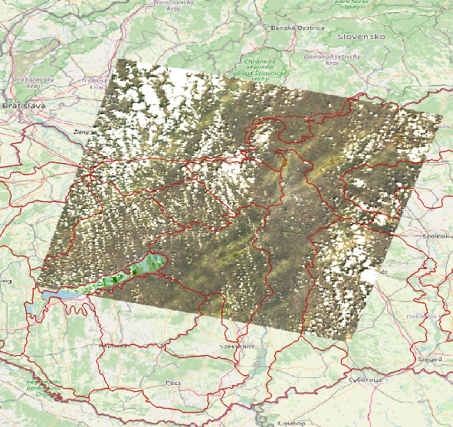
Változóinformációk megjelenítése a kliens gépen
DEMO 1
kliensoldali változó
szerveroldali változó (Geometry, ImageCollection, Image)
getInfo()
műveletek getInfo()-val kinyert kliensoldali változókkal

Slide 5
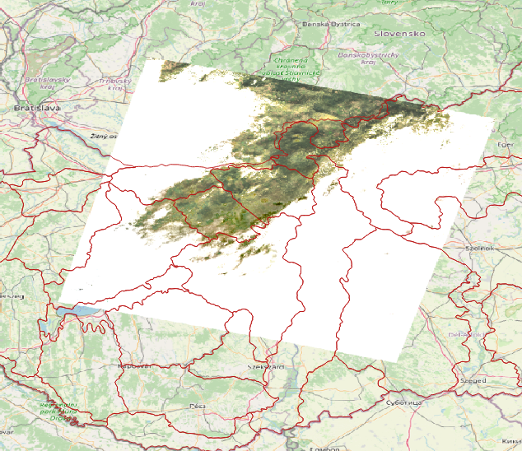
1. feladat – változóinformációk megjelenítése a kliens gépen
– MEGOLDÁS: 02.py –
vajon a DEMO 1 "kozeppont" változójának a geometriatípusa "Point"?
használd a getInfo() függvényt a kérdés megválaszolásához!
válogasd le a "landsat_kepek" közül az őszi képek közül az elsőt, és csak a piros, zöld és kék csatornákat tartsd meg
add a térképvászonhoz
kérd le a típusát
ha nappal készült a kép (SUN_ELEVATION > 0), írd a képernyőre a kép azonosítóját és a rétegeinek a számát
egyébként pedig a képkészítés dátumát

Slide 6
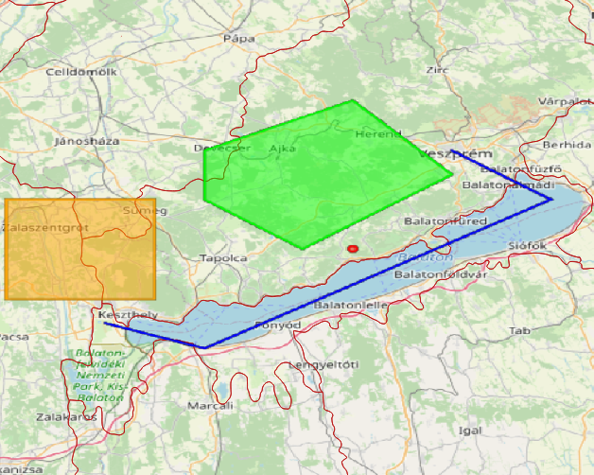
Típusok és fő metódusaik – Geometry
a Geometry adat nélküli geometria
jellemzően vektoros (Point/LineString/Polygon)
és még néhány speciális, köztük a Multi- geometrák
létrehozhatjuk a ee.Geometry.Point()/LineString()/Polygon() függvényekkel
pont: koordinátapár (kételemű lista)
vonal/poligon: koordinátapárok (kételemű listák) listája
téglalap alakú poligon (ee.Geometry.Rectangle()): négy koordináta listája
pont = ee.Geometry.Point([17.7, 46.9])
vonal = ee.Geometry.LineString([[17.2, 46.75], [17.4, 46.7], [18.1, 47], [17.9, 47.1]])
teglalap = ee.Geometry.Rectangle([17.0, 46.8, 17.3, 47.0])

Slide 7
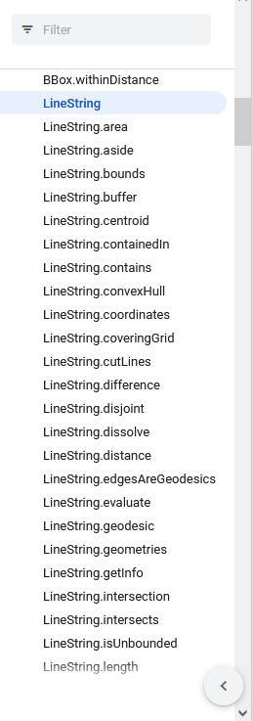
Típusok és fő metódusaik – Geometry
sok metódusuk van (csak néhányat próbálunk ki)
.length(), .perimeter(), .area(): hossz, kerület, terület (m, m²)
.type(), .coordinates(): geometriatípus, koordinátapárok listája
.toGeoJSONString(): GeoJSON-ként (szótár)
.centroid(): középpont
.bounds(), .convexHull(): befoglaló téglalap és legkisebb konvex sokszög
.buffer(distance): puffer (lehet negatív is, WGS-84 esetén méterben)
.contains(right), .containedIn(right), .disjoint(right), .intersects(right), .withinDistance(right, distance): predikátumfüggvények (geometriai kapcsolat → igaz/hamis)
.union(right), .intersection(right), .difference(right), .symmetricDifference(right): halmazműveletek

Slide 8
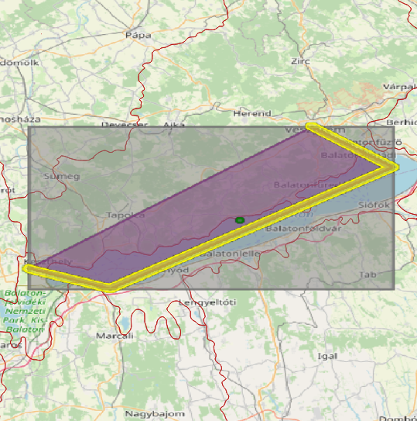
Típusok és fő metódusaik – Feature
geometria kibővítve adatokkal (mezőnév + érték)
létrehozható
Geometry-ből adatok hozzáadásával: ee.Feature(geometry, properties)
vagy FeatureCollection-ből .first()-tel (tipikusan leválogatás és sorbarendezés után)
nagyrészt ugyanazok a metódusai, mint a Geometry-nek
DEMO 3
geometriák létrehozása
tulajdonságok lekérése, új geometriák képzése
Feature létrehozása

Slide 9
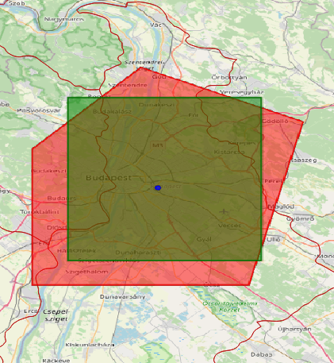
2. feladat – Geometry
– MEGOLDÁS: 04.py –
készíts egy legalább öt sarokpontjával definiált poligont, ami kényelmesen lefedi Budapestet
mozgasd e poligonhoz a térképvásznat
számold ki a területét hektárban
képezd
a középpontját, illetve
az 5 km-nyivel csökkentett területének (negatív puffer) befoglaló téglalapját
különböző színeket alkalmazva add a térképvászonhoz e három geometriát

Slide 10
Típusok és fő metódusaik – FeatureCollection
adattal bíró geometriák (Feature) sokasága/gyűjteménye
létrehozható
Feature-ök listájából
egy Feature-ből vagy egy Geometry-ből (egyelemű és/vagy nincs mező benne)
szövegből (Data Catalogban található adatsor azonosítójából)
mezőket kezelő metódusok (valójában a Feature metódusai):
.select(propertySelectors): mezők menti szűkítés (mezők elhagyása)
.propertyNames(): mezőnevek listázása
.get(property), .getString(property), .getNumber(property): mezőértékek lekérése
.set(var_args): mezőértékek módosítása
ezeket jellemzően Feature-re hívjuk meg, nem FeatureCollectionre

Slide 11
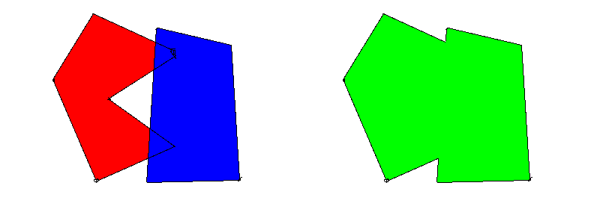
Típusok és fő metódusaik – FeatureCollection
sorokat/elemeket kezelő metódusok:
.size(): elemek számának lekérése
.filter(filter), .filterBounds(geometry), .filterDate(start, end), .first(): leválogatás
.limit(max, property, ascending): néhány elem megtartása (opcionálisan rendezéssel)
.sort(property, ascending): sorbarendezés
.union(): sok geometria összeuniózása (mezők elvesznek)
.distinct(properties): ismétlődések megszüntetése (egy vagy több mező vagy a geometria (".geo") alapján)

Slide 12
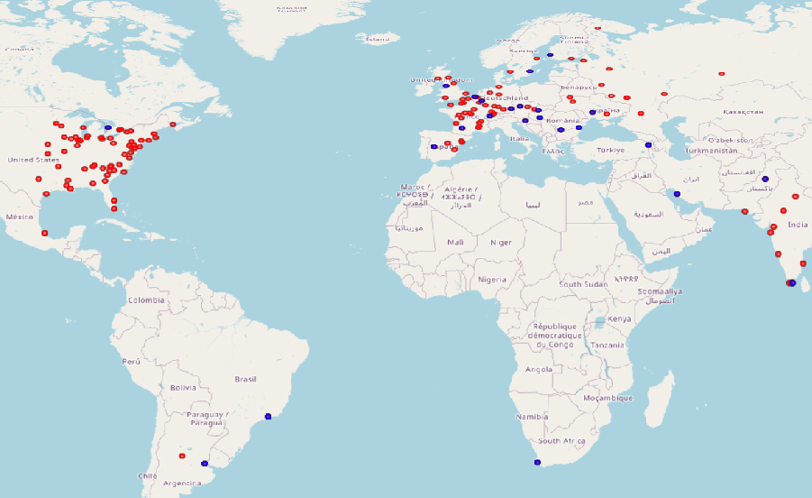
Típusok és fő metódusaik – FeatureCollection
DEMO 5
FeatureCollection létrehozása
mezők kezelése
sorok kezelése

Slide 13
Aggregálás
reducing
a FeatureCollection aggregáló metódusai:
.aggregate_count(property): adott mező nem ismeretlen (null) elemeinek száma
.aggregate_min(property), .aggregate_mean(property), .aggregate_max(property): adott mező értékeinek minimuma, átlaga, maximuma
.aggregate_sum(property), .aggregate_product(property): adott mező értékeinek összege, szorzata
.aggregate_total_sd(property): adott mező értékeinek szórása
.reduceColumns(reducer, selectors): adott mező vagy mezők értékeinek aggregálása tetszőleges statisztikai mutatóval (ee.Reducer)

Slide 14
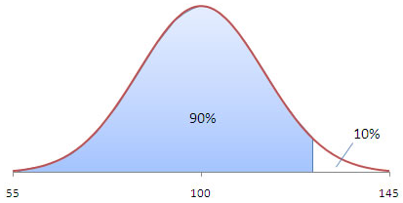
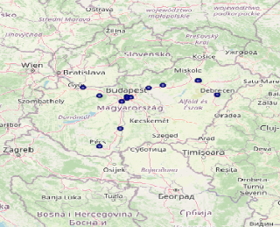
Aggregálás
használható statisztikák (ee.Reducer.):
count(), countDistinct(): darabszám, egyedi értékek darabszáma
sum(), product(): összeg, szorzat
min(), median(), mean(), max(): minimum, medián, átlag, maximum
percentile(percentiles): megadott percentilisek (0–100)
variance(), stdDev(): variancia, szórás
first(), last(), firstNonNull(), lastNonNull(): első, utolsó (ismert értékű elem)
és még sok egyéb…
DEMO 6

Slide 15
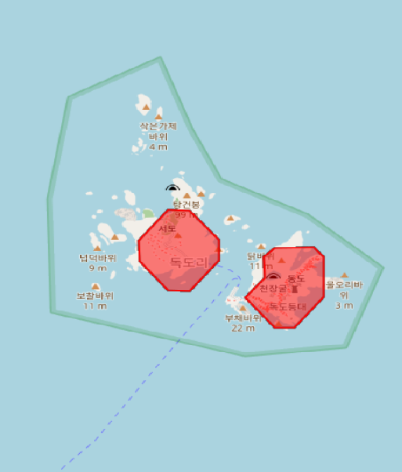
3. feladat – FeatureCollection, aggregálás
– MEGOLDÁS: 07.py –
olvasd be a "USDOS/LSIB/2017" nevű, országokat tartalmazó adatsort
kérd le az első elem mezőneveit
írd a képernyőre az elemszámot, a "COUNTRY_NA" mezőben lévő elemek számát, illetve ugyanezen mezőben található ismert értékek számát
válogasd le a 40 legkisebb országot ("Shape_Area" mező alapján), jelenítsd meg a térképvásznon, és ugorj a legkisebbhez
kérd le a legkisebb ország nevét kétféleképpen is
számold ki kétféle módon az országok területének mediánját
számold ki az ismert területű országok területének szórását

Slide 16
Köszönöm a figyelmet!
kérdések?

